Slide 1
Tecnologie
Powerpoint Studenti 3
Posizionamento e connessione dei componenti di un veicolo a fuel cell
Content created by
<Partner logo>
Ultimo aggiornamento il 07.11.19

Slide 2
Esercizio pratico:
Individuare e connettere i componenti di un veicolo fuel cell
Componenti di un powertrain FCV (Fuel Cell Vehicle)
Esempio basato sulla Toyota Mirai
Ultimo aggiornamento il 07.11.19

Slide 3
Sotto-esercizio:
Connettere gli ausiliari di un sistema a celle a combustibile PEM per veicoli
Esercizio: Stampare le pagine nella “SEZIONE DA STAMPARE” di questo documento e ritagliare I componenti. Disegnare alla lavagna la vista dall’alto di un rettangolo a rappresentazione del veicolo e collocare I componenti seguendo la spiegazione teorica precedente. Segnare la funzione di ogni componente e connetterli tra loro in modo da ricostruire il sistema di propulsione completo.
Esempio basato sulla Toyota Mirai
Ultimo aggiornamento il 07.11.19

Slide 4
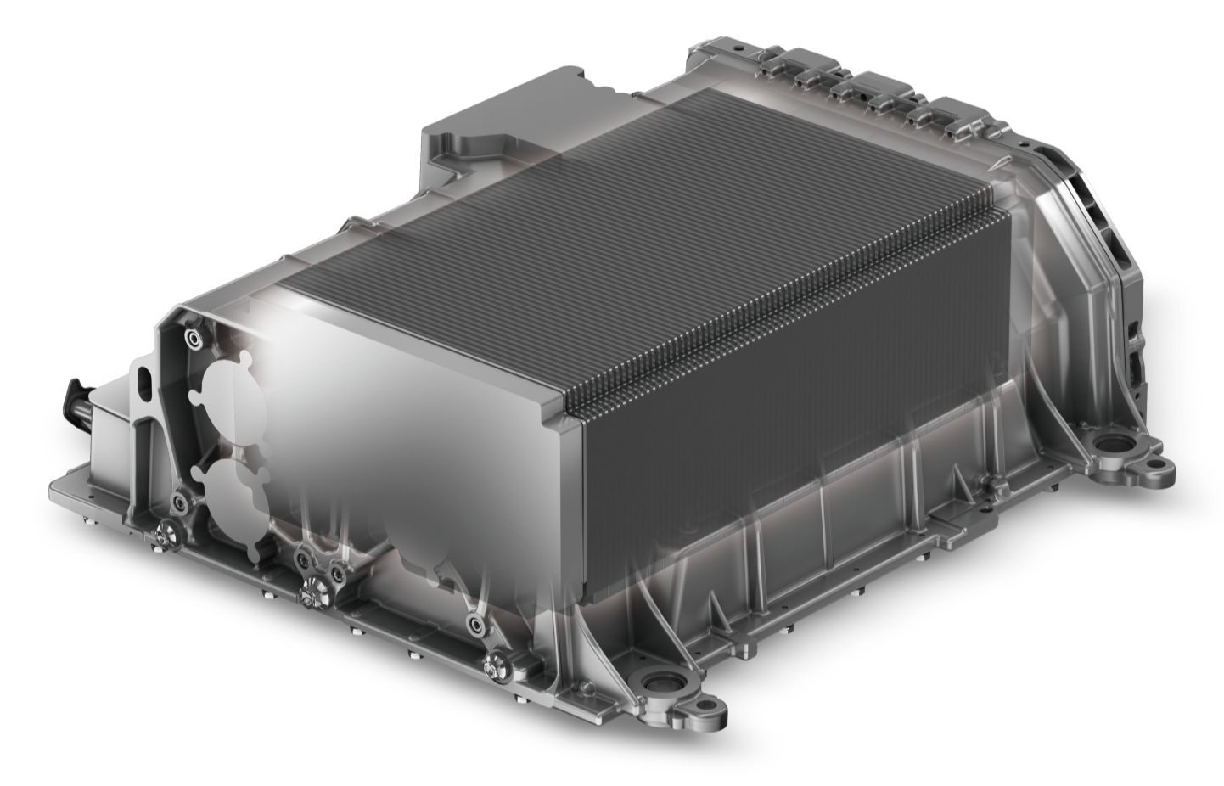
Sotto-esercizio: ausiliari di una fuel cell
Una fuel cell ha bisogno di apparecchi ausiliari per funzionare correttamente. Deve essere alimentata da idrogeno e aria umidificata e filtrata, deve essere raffreddata e l’acqua prodotta deve essere eliminata da un sistema di scarico.
Ultimo aggiornamento il 07.11.19

Slide 5
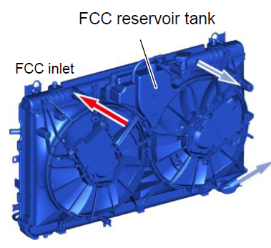
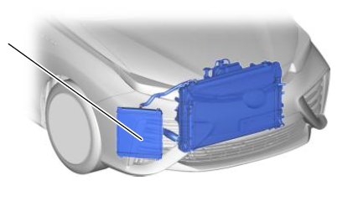
Sotto-esercizio: ausiliari di una fuel cell
Radiatore e sub-radiatore
Il radiatore e il sistema di raffreddamento sono impiegati per raffreddare la fuel cell durante il funzionamento. Un fluido assorbe il calore prodotto e circola in uno scambiatore di calore che cede calore nel radiatore.
Ultimo aggiornamento il 07.11.19

Slide 6
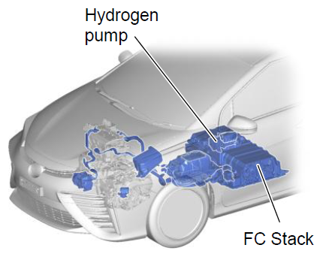
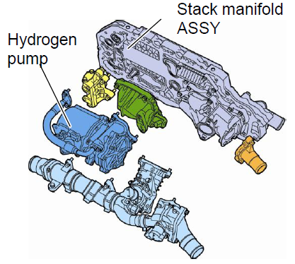
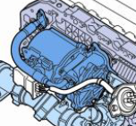
Sotto-esercizio: ausiliari di una fuel cell
La pompa dell’idrogeno è spesso integrata nello stack fuel cell. Serve a garantire una portata di idrogeno sufficiente a tutte le celle che non è sempre assicurata vista la bassa pressione dell’idrogeno in questo punto del circuito.
Ultimo aggiornamento il 07.11.19

Slide 7
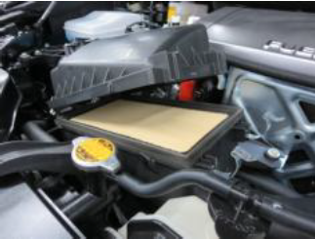
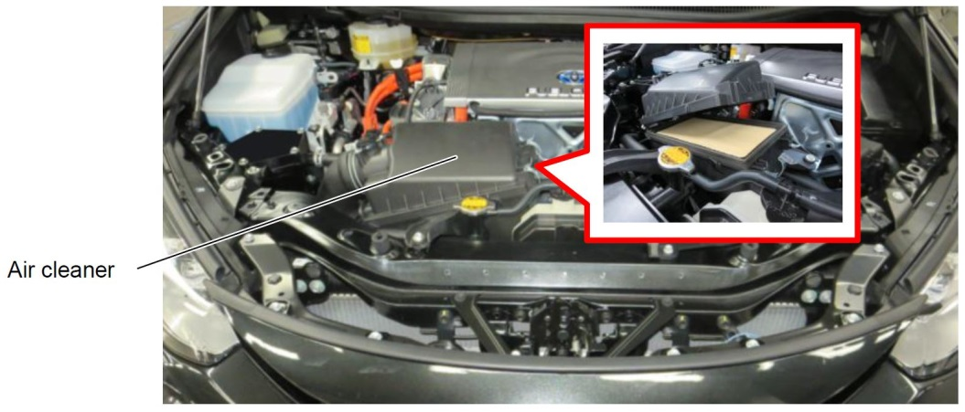
Sotto-esercizio: ausiliari di una fuel cell
Il filtro dell’aria evita che particelle di polvere entrino nello stack e contaminino le superfici attive. I contaminanti degradano le performance della fuel cell.
Ultimo aggiornamento il 07.11.19

Slide 8
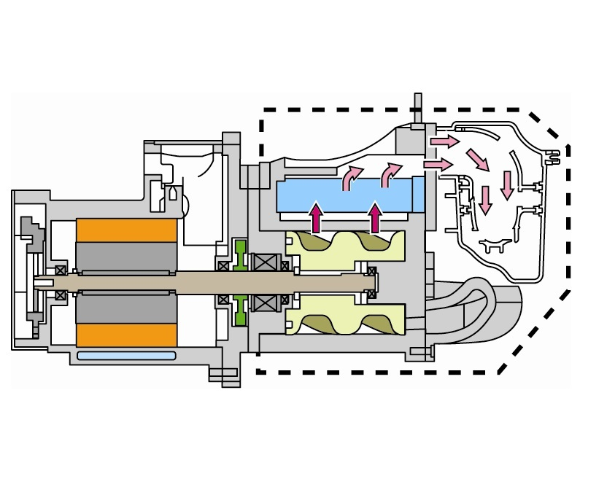
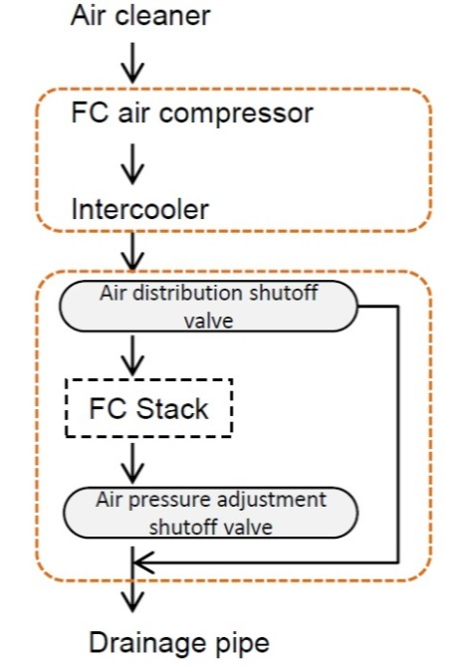
Sotto-esercizio: ausiliari di una fuel cell
Il compressore d’aria garantisce una portata d’aria necessaria alla corrente richiesta. Più corrente chiediamo al sistema, maggiore è la portata d’aria e idrogeno che dobbiamo immettere.
Ultimo aggiornamento il 07.11.19

Slide 9
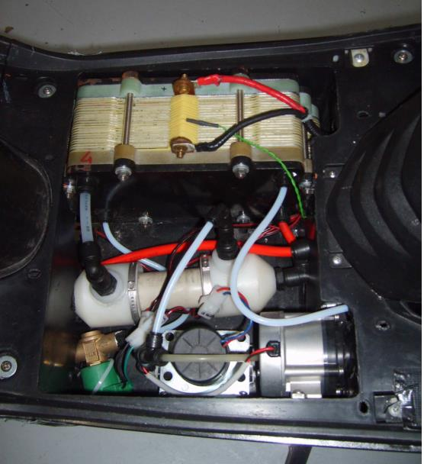
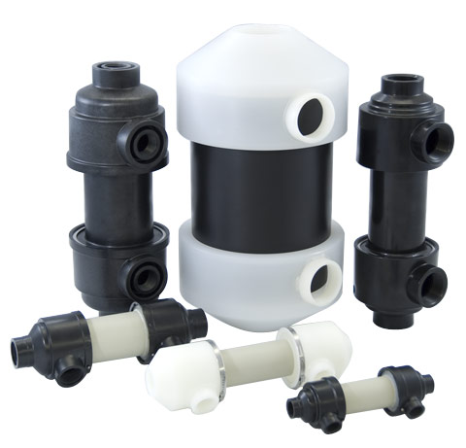
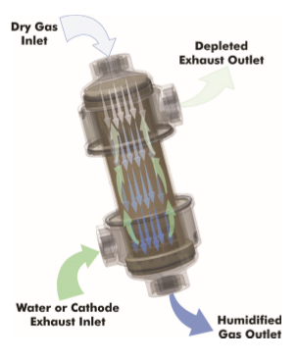
Sotto-esercizio: ausiliari di una fuel cell
Source: permapure
L’umidificatore d’aria è necessario poichè la membrana elettrolitica non funziona in modo corretto se si secca. La percentuale di umidità deve comunque essere mantenuta sotto il 50% per evitare eccessiva presenza d’acqua nella membrava.
Ultimo aggiornamento il 07.11.19

Slide 10
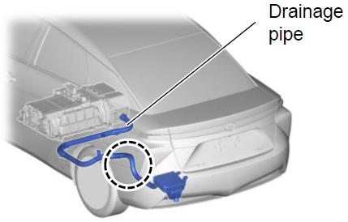
Sotto-esercizio: ausiliari di una fuel cell
Lo scarico della fuel cell è utilizzato per eliminare l’acqua prodotta lato aria nello stack.
Ultimo aggiornamento il 07.11.19

Slide 11
Esercizio pratico:
Individuare e connettere i componenti di un veicolo fuel cell
SEZIONE DA STAMPARE
Esempio basato sulla Toyota Mirai
Ultimo aggiornamento il 07.11.19

Slide 12
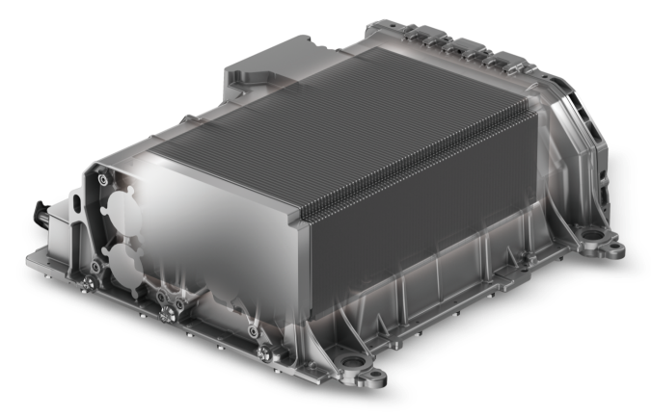
INTAKE
OUT
Ultimo aggiornamento il 07.11.19

Slide 13
IN
OUT
Ultimo aggiornamento il 07.11.19

Slide 14
OUT
IN
Ultimo aggiornamento il 07.11.19

Slide 15
FCC out
Ultimo aggiornamento il 07.11.19

Slide 16
IN
OUT
Ultimo aggiornamento il 07.11.19

Slide 17
IN
OUT
Ultimo aggiornamento il 07.11.19

